Slide 1
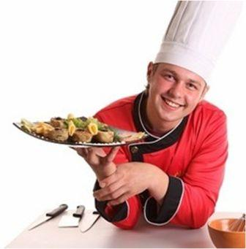
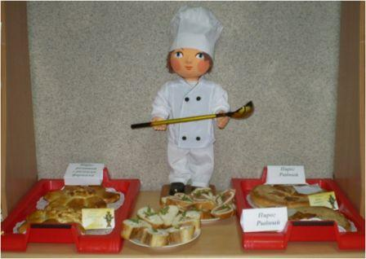
Земля еще и
потому щедра,
что в мире
существуют повара.

Slide 2
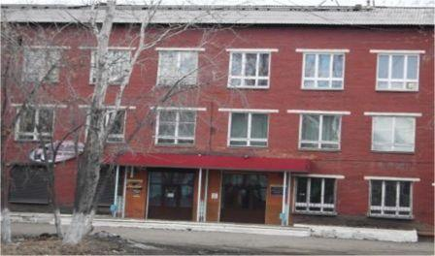
В 2007 году ПУ № 26 впервые открыло свои двери для желающих обучатся профессии повар, кондитер.

Slide 3
Ребят встретил опытный мастерско-преподавательский коллектив

Slide 4
Торжественное посвящение в студенты

Slide 5
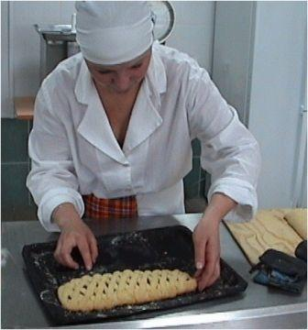
И начались трудовые будни

Slide 6
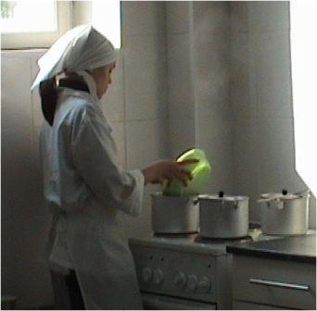
Первые трудности в освоении профессии

Slide 7
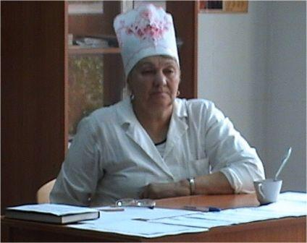
Строгий, все знающий и всегда готовый придти на помощь мастер

Slide 8
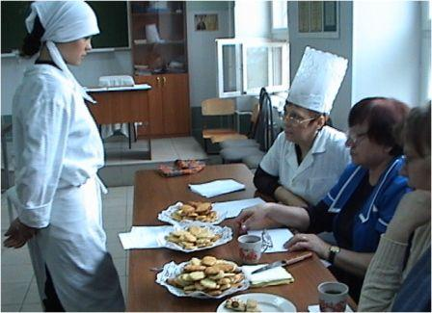
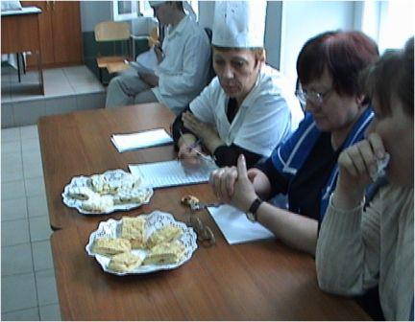
Первый экзамен

Slide 9
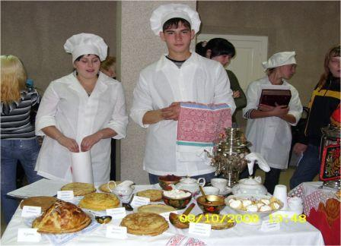
И первый успех

Slide 10
В 2010 году учащийся группы ПВ-27 Австрийский Сергей занимает 2 место в областном конкурсе поваров, среди 26-ти профтехучилищ области

Slide 11
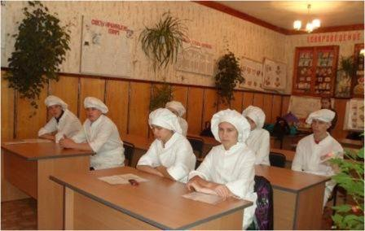
Первый выпуск групп поваров, кондитеров состоялся в 2010 году. Выпускники училища с успехом работают на предприятиях города и продолжают обучение в средних и высших учебных заведениях.

Slide 12
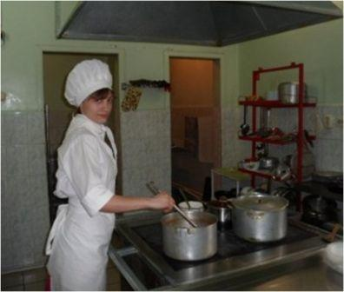
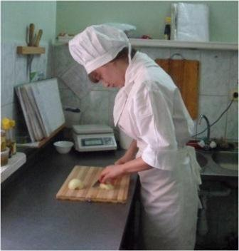
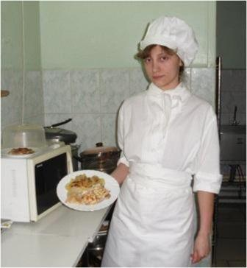
Епанешникова Надежда – повар 4 разряда, кафе «Весна»

Slide 13
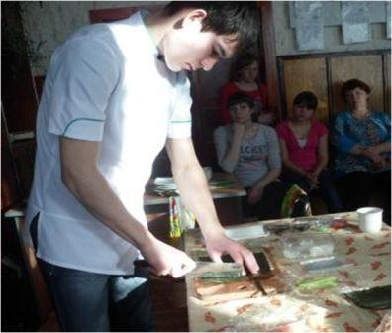
Куклин Никита – специалист вновь организованного в городе предприятия «Роллы хаус», успешно совмещает работу с учебой в Иркутском колледже торговли и общественного питания и не забывает родное училище.

Slide 14
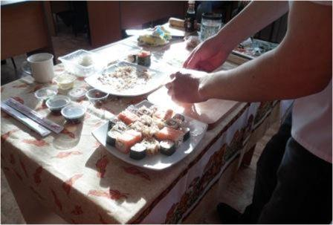
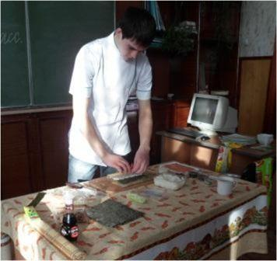
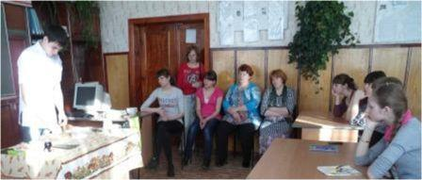
Никита делится опытом и проводит мастер-классы для учащихся 1 курса.

Slide 15
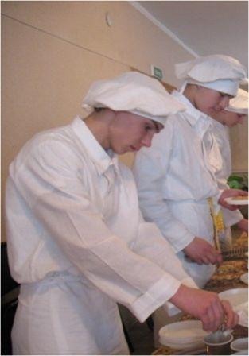
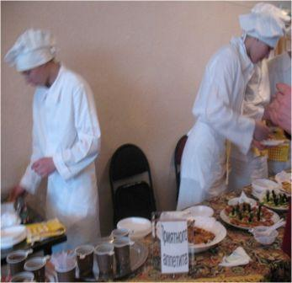
Австрийский Сергей и Латкин Алексей работают поварами в ресторане «Европа» города Иркутска и обучаются в Иркутском колледже торговли и общественного питания.

Slide 16
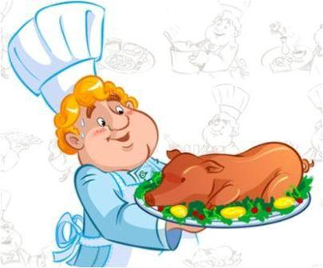
Калейдоскоп
творческих дел

Slide 17
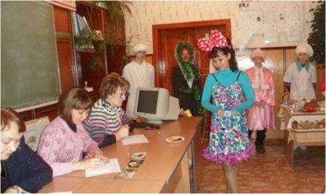
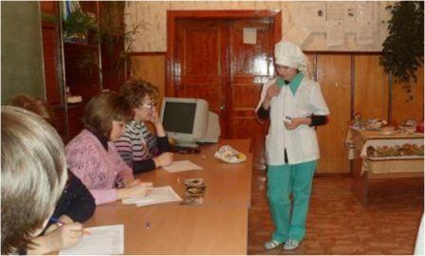
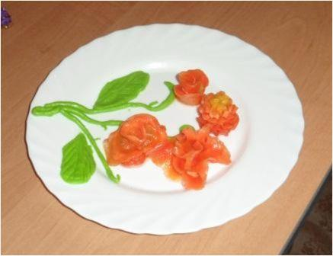
Конкурс «Новогодний кулинарный комплимент» среди учащихся 2 и 3 курсов.

Slide 18
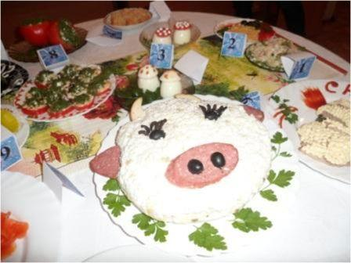
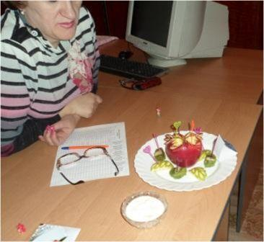
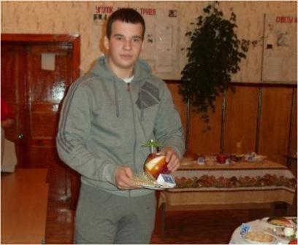

Slide 19
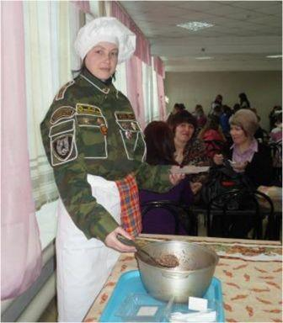
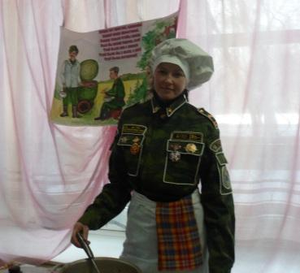
Мероприятия недели профцикла
Путь к сердцу мужчины лежит через желудок, тем более если этот мужчина военный

Slide 20
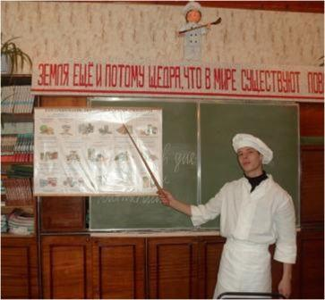
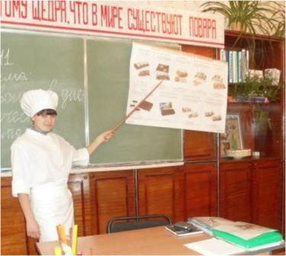
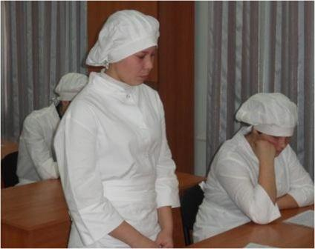
Конкурсы и олимпиады

Slide 21
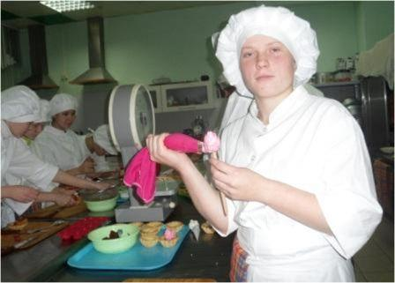
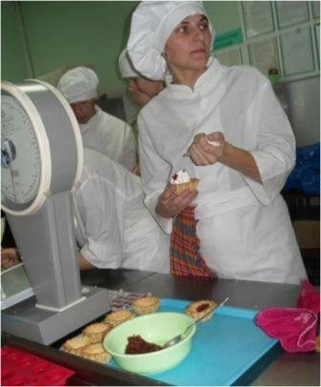
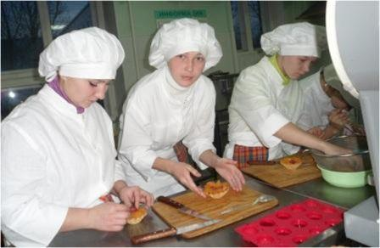

Slide 22
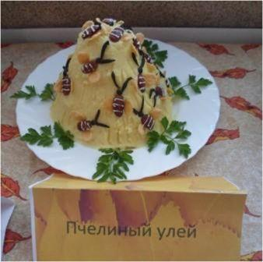
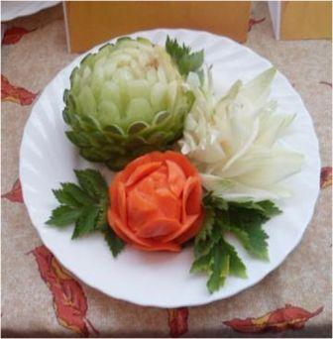
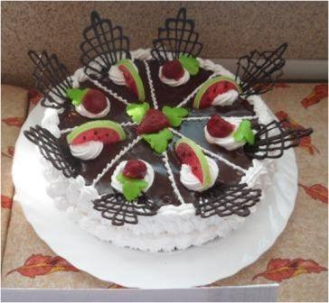
Экспозиция ежегодной областной осенней ярмарки продукции профтехучилищ в городе Иркутске

Slide 23
Гимн профессии
Мы повара и дух наш молод,
Весь день стоим мы у печи,
Мы всем нужны и это знают
И космонавты и врачи.
Ведь нет профессии достойней,
Чем вкусно накормить людей,
Чтобы создать Вам настроенье
Мы полны творческих идей.
На суд жюри мы представляем:
Десерт, закуски, крем «Шарлот»,
Отведайте и оцените
Ну и пускай нам повезет!
Наказ грядущим поколеньям
Избравшим кулинара путь:
Будь терпеливым в обучении
Дисциплинированным будь
Не терпит кухня разгильдяев, нерях, лентяев и рвачей,
Упорство, труд и вдохновенье и новых творческих идей!

Slide 24
Спасибо
за
внимание!

